Slide 1

Team Antimon

Slide 2



Agenda
Överblick och utmaning
Team
Teknik
Lösning och Demo

Slide 3

Överblick och utmaning

Slide 4
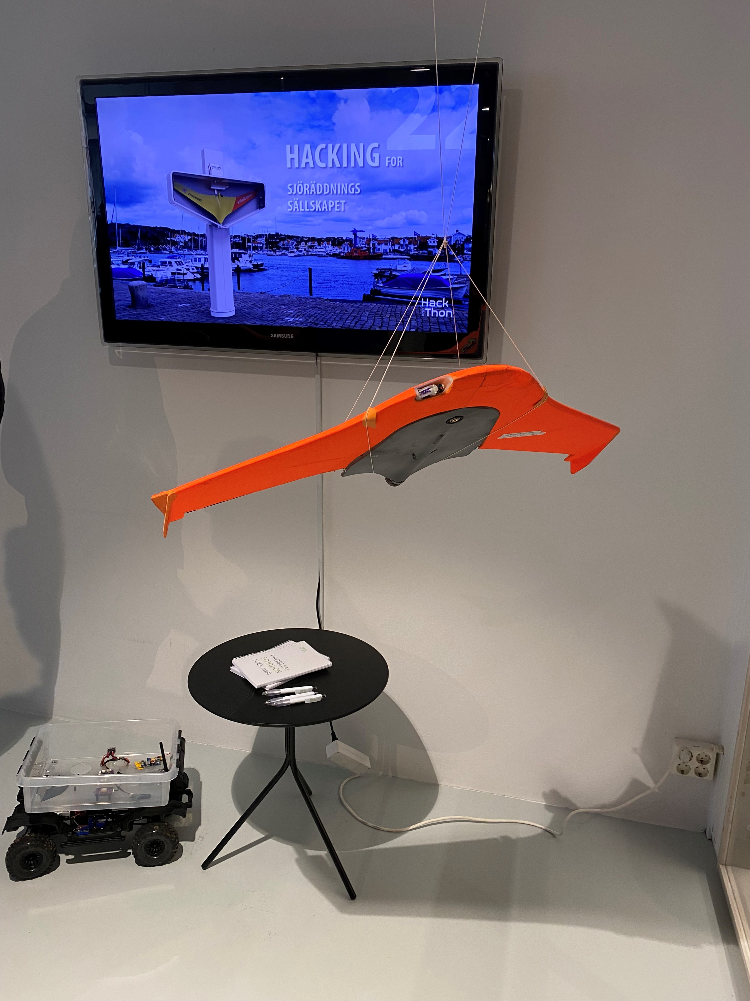
Strömmad video med korrekt telemetrilog. Det gick ut på att lägga till vinklarna på gimbalen för kameran i utströmmen (utströmmarna) för att nästa team ska kunna använda den infromationen för att stabilisera videoströmmen.

Slide 5
Camera
Powershell script
Flight
Controller
Raspberry Pie
TCP
Rpanion
PyMavlink

Slide 6
Team

Slide 7
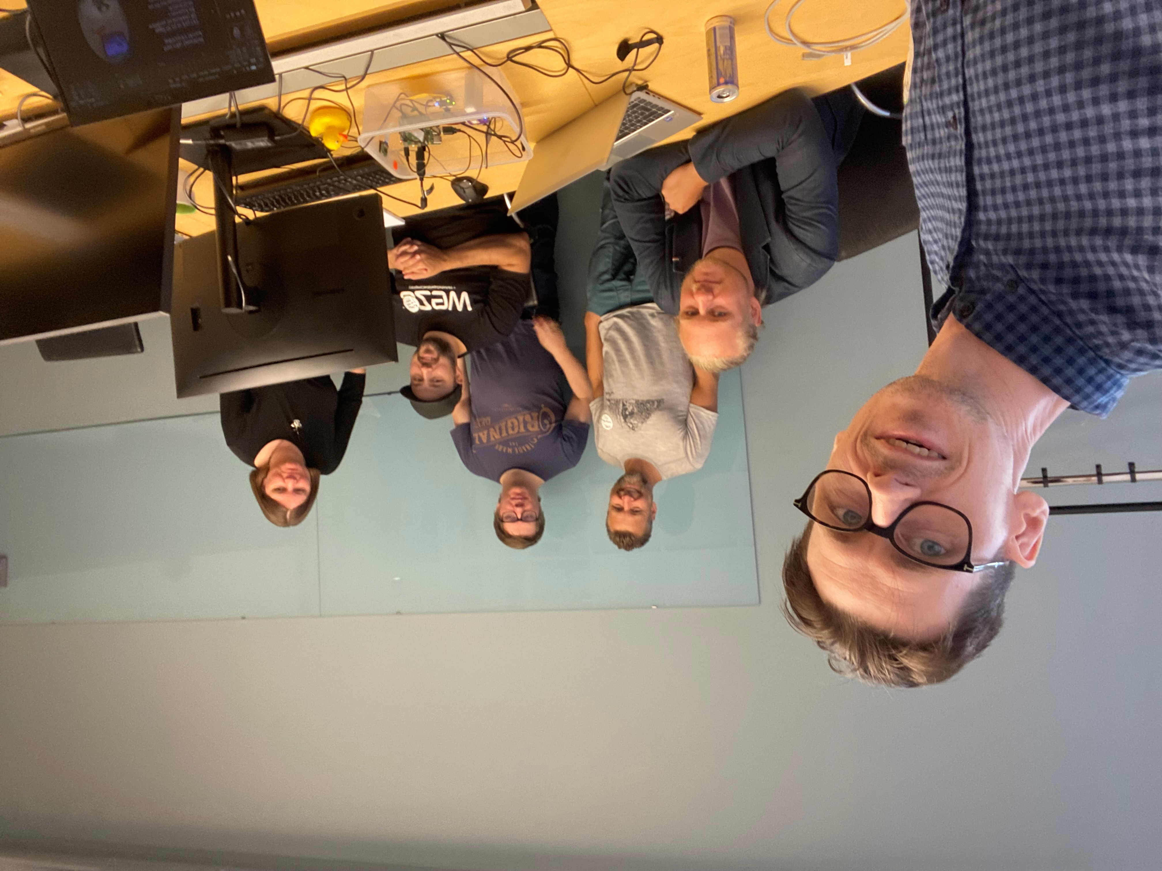
Gabriel Aunan (Decisive AS)
Emil Goude (Sokigo AB)
Mattias Lanzén (Symetri AB)
Markus Meder (Decerno AB)
Daniel Svennberg (Ida Infront AB)
Toomas Vaks (TECHNIA AB)
Charlotte Viktorsson (S-Group Solutions AB)

Slide 8
Teknik

Slide 9


PowerShell
Raspberry Pie,
Rpanion,
Mavlink-router,
Quaternion-bibliotek (för att räkna ut vinklar)
Vi har diskuterad huruvida vi ska lägga till data om vinklarna i RTSP strömmen eller om vi ska ha en
separat ström med extra-informationen. Just nu lutar det åt två strömmar.

Slide 10
Lösning och Demo

Slide 11
Teknisk lösning
Vi har inte kommit fram till en lösning. Men vi har idéer
Vi skulle kunna skippa rpanion och bara använda oss av mavlink-router.
Huruvida vi kan baka in informationen i RTSP strömmen eller skicka den som en separat ström återstår att reda ut. Just nu lutar det åt två strömmar.
Rpanion skickar data en gång i sekunden vilket förmodligen är för sällan. En egen lösning med mavlink borde kunns skicka oftare.

